Slide 1
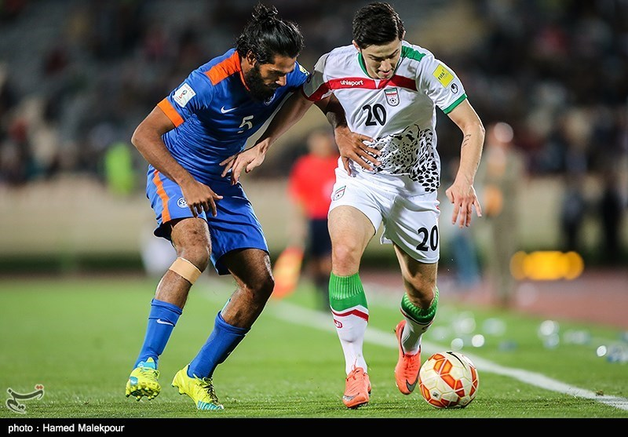
المحاضرة رقم7
الدورات التدريبية
الدورة الصغرى

Slide 2
الدورة التدريبية الصغرى microcycle:
يقصد بالدورة التدريبية هنا أصغر تكوين مكتمل لدورة الحمل والتي تتكون من مجموعة وحدات تدريبية منظمة تؤدى خلال عدة أيام ومهما اختلفت او تشابهت محتويات هذه الوحدات في مقادير الأحمال والتكرار فهي موجهة لتحقيق غرض او هدف محدد اثناء سير العملية التدريبية خلال فترة معينة في الموسم التدريبي وهي بذلك تعتبر أصغر واول مقطع تدريبي مركب في العملية التدريبية
وتتراوح عدد ايام الدورة التدريبية الصغرى ما بين يومين الى 10 ايام ويتوقف تحديد عدد الايام على الواجبات التدريبية المطلوب تحقيقها ولسهولة تخطيط وتشكيل الحمل التدريبي وطبيعة العمليات البيولوجية وزيادة فاعلية التدريب، فقد اجتمعت آراء معظم العلماء على ان سبعة أيام هي انسب مدة لدورة الحمل الصغرى وأكثرها استخداما (مات فياف 1981) ،ولذا يطلق عليها البعض دورة الحمل الأسبوعية ،وهذا لا يعني ان عدد مرات التدريب في الاسبوع تساوي عدد ايام الدورة التدريبية ،فقد تتكون الدورة الصغرى من ستة ايام تدريب ويوم راحة ،وقد يشمل اليوم التدريبي ثلاثة جلسات تدريبيه او اقل ، وهنا يصبح عدد الجلسات الأسبوعية من6 الى 18 الجلسة.

Slide 3
ونظرا لصعوبة اختيار الشكل الامثل لدورة الحمل الأسبوعية لاختلاف اتجاهات الحمل ومقاديره في كل مرحلة من مراحل الاعداد ،وجب على المدرب مراعاة العلاقة بين اسس ومبادئ التدريب، العلاقة بين الحمل والراحة تموُجية الحمل ،والتكيف ،وطبيعة النشاط ،والمحتوى التدريبي، وحالة اللاعب التدريبية، وواجبات الفترة الإعدادية (هدف الدورة المتوسطة التي تقع فيها الدورة الصغرى) عند تشكيل حمل الدورة الصغرى

Slide 4
رسم يوضح متغيرات الدورة التدريبية الصغيرة. (أمر الله أحمد البساطئ ،التدريب الرياضي 1998,,ص137)

Slide 8
العوامل والشروط المؤثرة في تركيب الدورة التدريبية الصغرى:
تتحدد الدورة التدريبية الصغرى طبقا لعوامل كثيرة لها تأثيراتها التي يجب مراعاتها عند تكوين او تشكيل دورة الحمل وقد حدد ماتفيف(( matveyve 1981 هذه العوامل فيما يلي: 1- انظمة حياة الرياضي وخاصة النظام الغذائي والعمل، فيجب ان يكون هناك ارتباط وتوفيق بين تنظيم الدورة التدريبية الصغرى والنظام الكلي لحياة الرياضي ومراعاة النظام الغذائي ومستوى العمل عند تشكيل الدورة. 2- عدد الجلسات التدريبية او الحصص التدريبية وقيم الحمل ككل والتي تتحدد طبقا لاتجاهات التدريب وخصائص النشاط الممارس وحالة الرياضي. 3- ردة الفعل الفردية للأحمال التدريبية حيث تختلف ردود فعل الأجهزة الوظيفية الناتجة عن تأثيرات الاحمال التدريبية من رياضي لآخر ومن ثم القدرة على استعادة الشفاء ويستدعي ذلك مراعاة العلاقة بين قيم الحمل والراحة عند تشكيل دورة الحمل. 4-مكان دورة الحمل الصغرى في النظام العام لخطة التدريب حيث يتحدث الغرض المراد تحقيقه من الدورة التدريبية بناء على تكوين متغيراتها ويتوقف ذلك على مكان الدورة الصغرى داخل الدورة المتوسطة والكبيرة خلال الموسم التدريبي ( فترة الاعداد العام او الخاص او الاعداد للمنافسة او المنافسة نفسها)

Slide 9
انواع الدورات التدريبية الصغرى microcycle:
تقسم الدورات التدريبية الصغرى الى اشكال متنوعة يتم تنظيمها في تكوين معين عند تشكيل اطار الدورة التدريبية المتوسطة او الكبيرة طبقا للهدف المراد تحقيقه وحالة اللاعب التدريبية وطبقا لراي ماتفيف تتكون انواع الدورات الصغرى كالتالي:
اولا :الدورة الإعدادية التمهيدية :تنقسم الدورات الى :
-دورة اعدادية(تمهيدية) عامة. - دوره اعدادية (تمهيدية)خاصة . - تستخدم الدورات الإعدادية العامة بصفة اساسية في اول فترة من فترات الاعداد وفي بداية اي دورة متوسطة اخرى ،مرتبطة بزيادة نسبة الاعداد البدني العام وتكون موجهة لتأهيل اعضاء واجهزة الجسم الوظيفية,
- بينما تستخدم الدورة الإعدادية الخاصة في مرحلة الاعداد الخاص والاعداد للمنافسات. وتتنوع اشكال الدورات الإعدادية العامة والخاصة والاعداد للمنافسات (للمنافس طبقا للهدف منها وتأخذ احدى الشكلين:

Slide 10
الدورة العادية (التمهيدية) او المعتدلة : ordinaire ويتميز تشكيلها بزيادة دورية للأحمال التدريب من خلال زيادة حجم الحمل والشدة غير القصوى لجلسات متفرقة داخل الدورة ويغلب استخدامها في الدورات الإعدادية العامة وبعض الاجزاء من الدورات الإعدادية الخاصة.
ثانيا: الدورة (الأساسية)التصادمية :choc وتتميز بدرجة شدة عالية للحمل من خلال تكثيف جلسات التدريب ويكون واجبها الاساسي الارتقاء بمستوى التكيف حسب ماتفيف matveyve
ويمكن أن نقول أن هدفها استثاري تسبب عملية التكيف الجيد للجسم(choc) ومميزاتها الزيادة في حجم الحمل والشدة، ونجدها في فترة الإعداد لرفع مستوى الرياضي (في الإعداد العام و الخاص) وتتميز بتطور الحمل في التدريب تدريجيا.

Slide 11
ثالثا: الدورة المدخلية الموصلة (ما قبل المنافسة) : pré compétitif وتستخدم تشكيل هذه الدورات عند الاعداد المباشر لدخول المنافسات، ويتوقف تشكيل عناصرها على نظام وبرنامج المنافسات حيث التوزيع الامثل للحمل والراحة بما يتناسب وتوزيع الحمل والراحة خلال المنافسات لتحقيق التكيف المناسب ،بالتدريب على نظام المنافسة ،ولذا يجب مراعاة خصائص اللاعب النفسية والوظيفية.
رابعا: دورة المنافسة compétition : تهدف إلى تهيئة وإعداد الرياضي للمنافسة وتتأثر بنوعية المنافسة في مختلف الأنشطة الرياضية وطبيعة برنامج المنافسة التي يشارك فيها الرياضي، وتختلف عند دورة ما قبل المنافسة على أنها تأخذ الشكل المثالي والأقرب للمنافسة من حيث استخدام كل الظروف كالوقت المخصص للمنافسة والبيئة والمناخ وكذا المؤثرات الخارجية كالجمهور والحكام وغير ذلك....

Slide 12
خامسا: دورة (الاستشفائية)تكميلية: de récupération ويطلق عليها دورة استعادة الاستشفاء او استجماع القوى يستخدم هذا النوع من الدورات في نهاية الدورات المتوسطة ،وغالبا بعد الدورات التصادمية التي تتميز بقيمه حمل عالية ويتميز هذا النوع من الدورات بتخفيف قيم حمل التدريب وزياده عدد ايام الراحة النشطة بضمان حدوث عملية استعادة الاستشفاء راحة الأجهزة الوظيفية وعدم هبوط مستوى التكيف. وسوف نستعرض معا نماذج مختلفة لدورات تدريبية صغرى في بعض الأنشطة الرياضية لبيان الهيكل العام وتوضيح المحتوى والهدف ،وكذا تشكيل الحمل خلالها حيث يمكن الاسترشاد بها خلال عمليه التدريب طبقا لنوع التخصص.(التدريب الرياضي وتطبيقاته امر الله احمد البساطي كليه التربية الرياضية جامعه الإسكندرية 1998 ص 137 138 141 142 و 143.)

Slide 15
نشكركم على حسن الإصغاء والاستماع والسلام عليكم ورحمة الله تعالى وبركاته

